Slide 1
Circuit Breaker

Slide 2
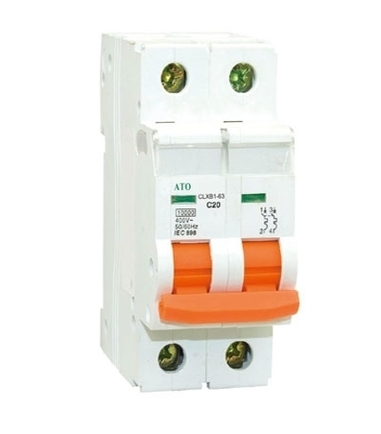
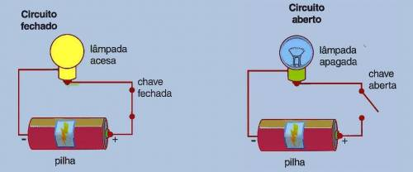
O termo: “Circuit Breaker”
Disjuntor – Protege o Circuito Elétrico:
- Excesso de carga
- Curto Circuito
Notes:
1 - é um interruptor elétrico projetado para proteger um circuito elétrico de danos causados ​​por falhas na alimentação elétrica, principalmente devido a situações de sobrecorrentes, causadas por exemplo por excesso de carga ou um curto-circuito.
2 - Ele fica analisando e caso perceba um potencial problema, ele abre o circuito. 3 – Antes de explicar o termo circuit breaker em TI, vamos ver um fluxo de microsserviços para ilustrar e problematizar o cenário

Slide 3
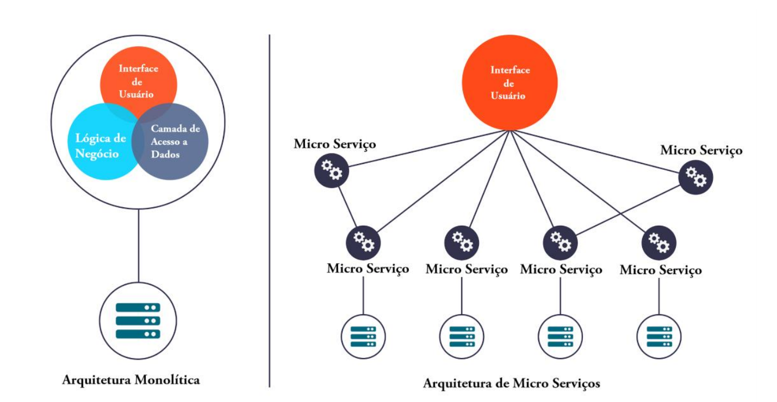
Qual o problema que ele busca resolver?

Slide 4

Caso de uso: Web-Loja
Micro serviço A
Recomendação de Produtos
Micro serviço A
Recomendação de Produtos
Micro serviço B Preço
Micro serviço C Pagamento
Micro serviço B Preço
Micro serviço C Pagamento

Slide 5
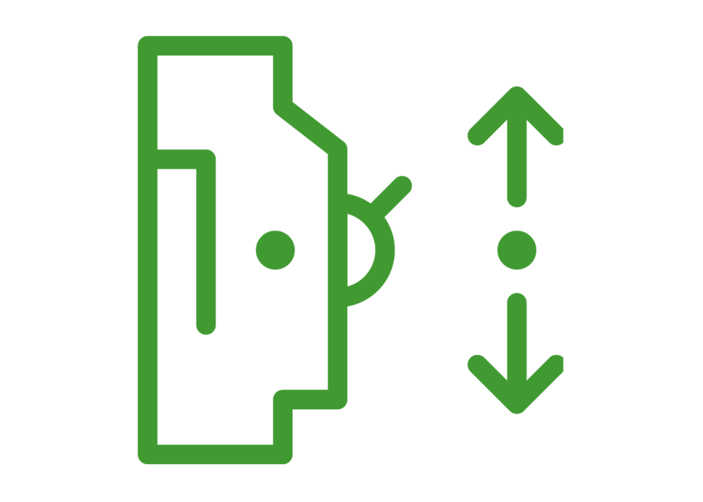
Caso de uso: Web-Loja
Micro serviço A
Recomendação de Produtos
Micro serviço B Preço
Micro serviço C Pagamento

Slide 6
Estados do Circuit Breaker
Sucesso
Fechado
Consegue efetuar
chamada com sucesso
Erro ou
Timeout
Falha rápida
Meio Aberto
Aberto
Checagem periódica
Continua com erro
Notes:
1 - Aberto: Estado do circuit breaker quando a aplicação está funcionando normalmente.
2 - Fechado: A partir do momento em que a aplicação atinge a quantidade de erros configurada, entra em estado de fechado.
3 - Meio-Aberto: Após um tempo pré-configurado quando a aplicação entrou no estado “fechado”, a aplicação começa a mandar algumas requisições normalmente, enquanto outras ela manda para o fallback, para verificar se a aplicação que esta sendo chamada remotamente voltou ao funcionamento.

Slide 7
Opções de configuração
Número de chamadas com falhas
Estratégia de checagem periódica:
Tempo fixo
Dobrar o tempo
Outros.
Número de chamadas com sucesso
Notes:
Perguntar qual é a configuração mais importante de um circuit breaker?

Slide 8
Fallback
O que fazer caso hajam falhas nas chamadas à outros micros serviços?

Slide 9
Caso de uso: Web-Loja
Micro serviço A
Recomendação de Produtos
Micro serviço B Preço
Micro serviço C Pagamento
Micro serviço D Logging

Slide 10
Fallback
Estratégias:
Falhar rapidamente (Service Mesh – Ex: Istio);
Substituir por algo que depende da lógica de negócios (Libs + Implementação dentro do código – Ex: Resilience4J)

Slide 11
Service Mesh
Um Service Mesh, é uma camada de infraestrutura de baixa latência configurável, projetada para lidar com alto volume de comunicações entre API's.
Ela garante que a comunicação entre as instancias dos serviços, flexível, confiável e rápida. Além disso fornece algumas capacidades como Load Balancers, Criptografia, Autenticação, suporte para os padrões de Circuit Breakers, dentre outras.
Container
Aplicação A
Proxy
Proxy
Aplicação B

Slide 12
Resilience4J
“É uma biblioteca de tolerância à falhas leve e fácil de usar, que foi inspirada na biblioteca da Netflix Hystrix, porém projetado para Java 8 e programação funcional”.
Recursos modularizados:
CircuitBreaker
Bulkhead
RateLimiter
Retry
TimeLimiter
Cache
Usa algumas interfaces funcionais do Java 8 e é baseado no Vavr.

